Slide 1

PHÒNG GIÁO DỤC VÀ ĐÀO TẠO HUYỆN GIA LÂM
TRƯỜNG MẦM NON HOA SỮA
HOẠT ĐỘNG KHÁM PHÁ KHOA HỌC
Đề tài: Khám phá củ lạc
Lứa tuổi: Mẫu giáo nhỡ (4-5 tuổi)

Slide 2


Slide 3
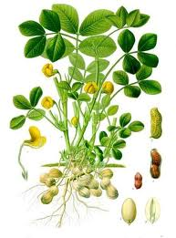
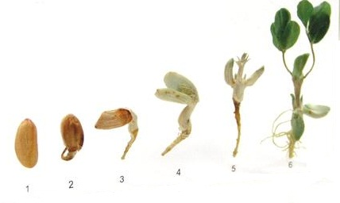
KiÓm tra kÕt qu¶
1
2
3
4
5
6

Slide 4
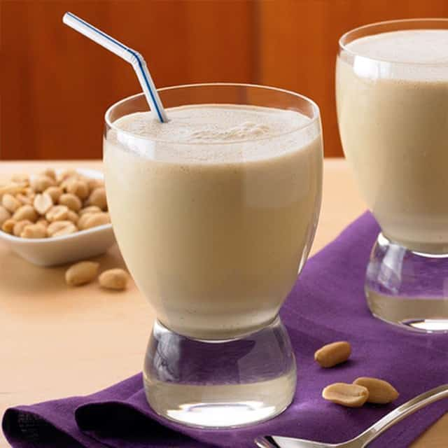
S÷a l¹c

Slide 5
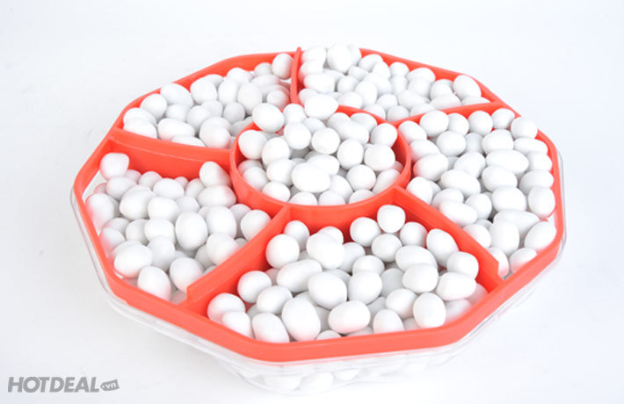
Møt l¹c

Slide 6
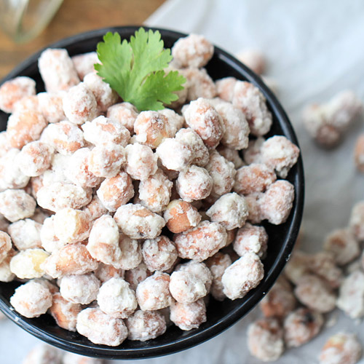
L¹c bäc ®ưêng

Slide 7
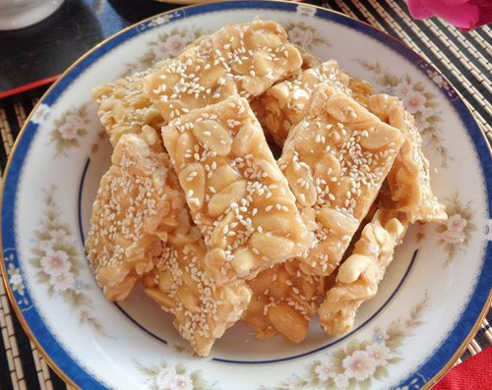
KÑo l¹c

Slide 8
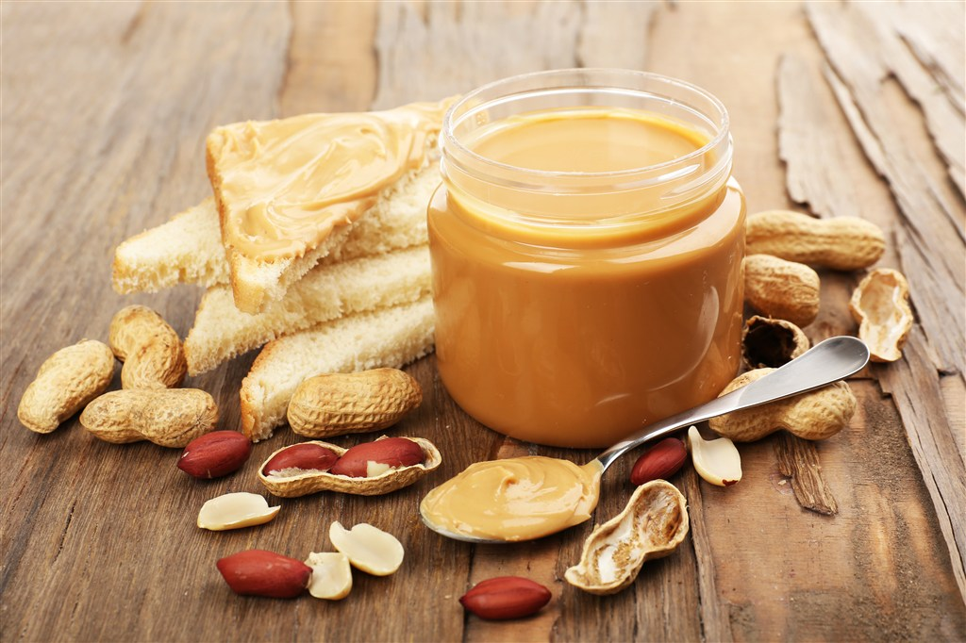
B¬ l¹c

Slide 9
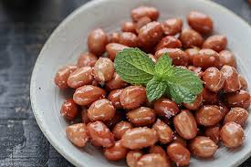
L¹c rang muèi

Slide 10
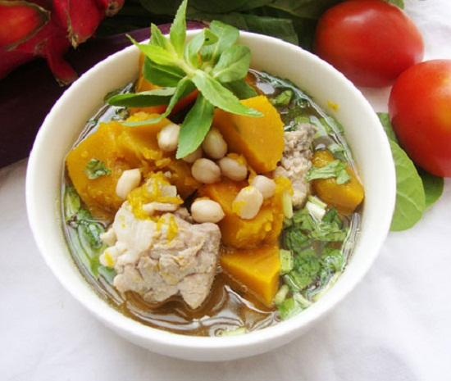
Canh bÝ nÊu l¹c

Slide 11
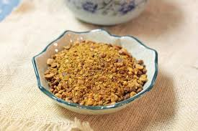
Muèi võng

Slide 12
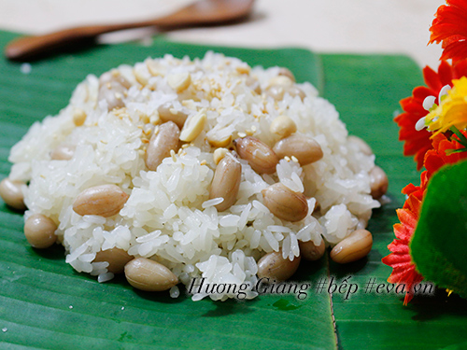
X«i l¹c

Slide 13


Xin ch©n thµnh c¶m ¬n!

